Slide 1
RÉSULTATS
1er Indice d’Humanité au Canada
Indice populationnel – point de vue canadien
Date : 21 / 10 / 2024 Projet : 16811-097

Slide 2
Un indice
d’humanité...
Parce qu’il le faut.

Slide 3
Une mission simple,
portée vers l’avant.
Concrétiser la notion d’humanité, la mesurer, la faire évoluer, informer et sensibiliser la population sur ce qui définit l’humanité afin qu’elle se l’approprie, la défende et la chérisse.
Favoriser des prises de consciences individuelles et collectives menant à l’adoption de comportements plus humanistes.

Slide 4
L’humanité se définit par une sensibilité,
par une disposition à la compassion
envers nos semblables qui porte à aider,
ainsi qu’une propension à jouer un rôle
dans le mieux-être de nos communautés.

Slide 5
Méthodologie
1

Slide 6
Indice d’Humanité
Méthodologie
Comment? | Un sondage Web a été réalisé auprès de 3 001 Canadien·ne·s pouvant s’exprimer en français ou en anglais. Les répondant·e·s ont été sélectionné·e·s aléatoirement via le panel web LEO de Léger.
Quand? | Les données ont été collectées du 15 au 19 août 2024.
Marge d’erreur | Il n’est pas possible de calculer une marge d’erreur sur un échantillon tiré d’un panel, mais à titre comparatif, la marge d’erreur maximale pour un échantillon de 3 001 répondant·e·s est de +/- 1,79%, et ce, 19 fois sur 20.
Pondération | Les résultats ont été pondérés en fonction du sexe, de l’âge, de la langue maternelle, du niveau d’éducation, de la région ainsi que de la présence d’enfants dans le ménage afin d’assurer un échantillon représentatif de la population canadienne.
Différences significatives | Les nombres en caractères gras et rouges indiquent une différence significative statistiquement inférieure par rapport au complément, alors que les nombres en caractères gras et verts indiquent une différence significative statistiquement supérieure par rapport au complément.
Choix des 14 dimensions mesurées / échelle de mesure | Les 14 dimensions mesurées ont été élaborées par l’équipe de l’Indice d’Humanité basées sur différentes recherches et en s’inspirant d’autres indices abordant la notion d’humanité. L’intelligence artificielle a été utilisée pour confirmer la pertinence des choix. L’échelle de mesure de 1 à 10, où 1 signifie que vous n’êtes pas du tout d’accord, et 10, que vous êtes tout à d’accord, les notes intermédiaires servent à nuancer votre réponse. Pour des fins de comparaison, les résultats sur 10 ont été ajustés pour se situer entre 10 et 100, permettant une comparaison facile entre les répondant·e·s.

Slide 7
Indice d’Humanité
Calcul de l’Indice d’Humanité
Moyenne / dimension
(14 dimensions x 3001 répondant.e.s)
Poids d’influence sur le résultat global / dimension
(14 dimensions)
INDICE
sur 100

Slide 8
Résultats
2

Slide 9
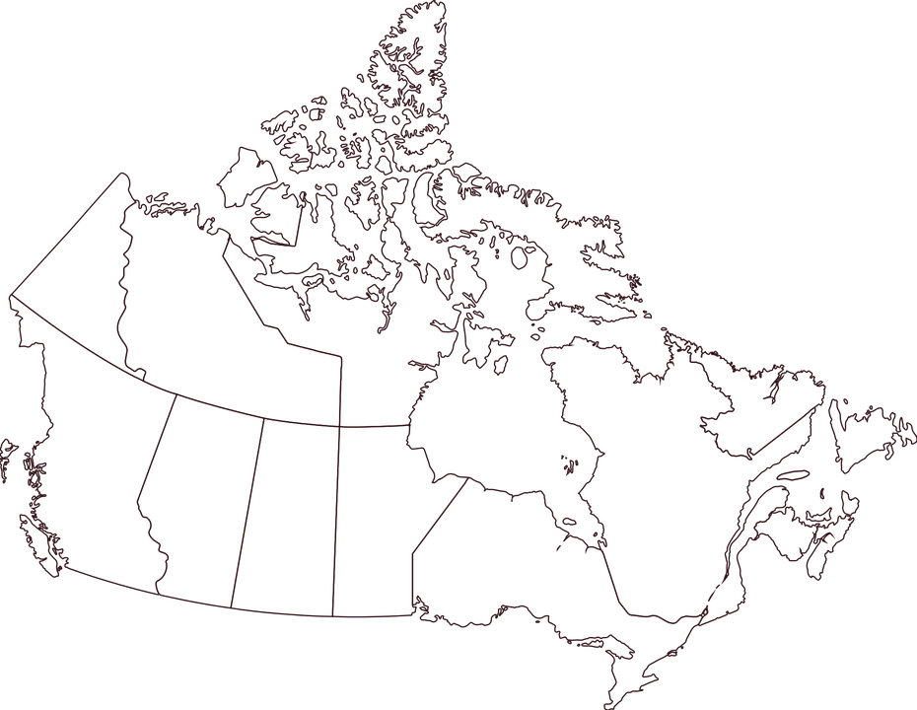
Canada
Indice national 2024
SOCIÉTÉ
Ce terme fait référence à l'ensemble des individus vivant dans un pays, partageant des structures sociales, économiques et culturelles communes.

Slide 10
Canada
Indice national 2024
Regard critique de la population canadienne sur sa société
Société canadienne
61,3
(Indice sur 100)

Slide 11
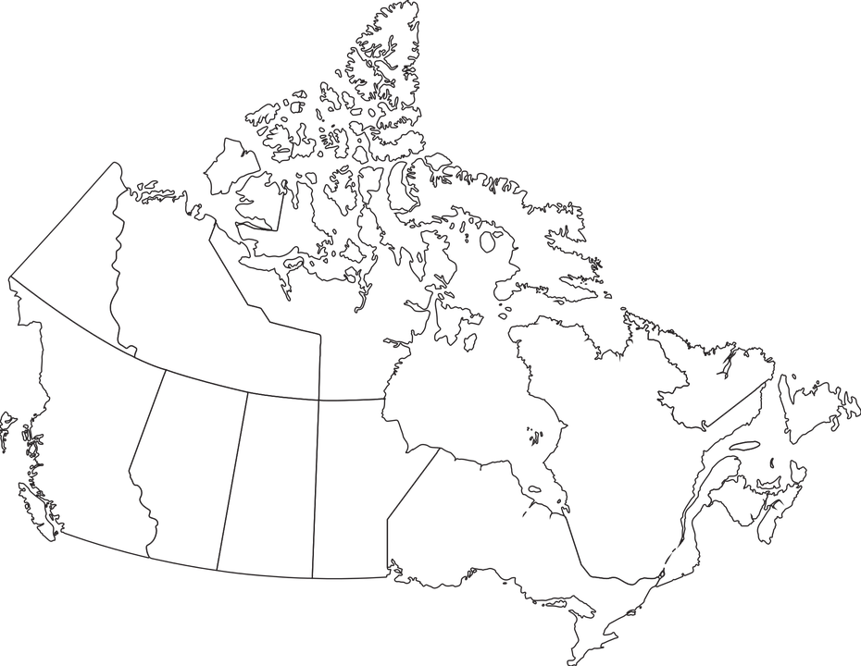
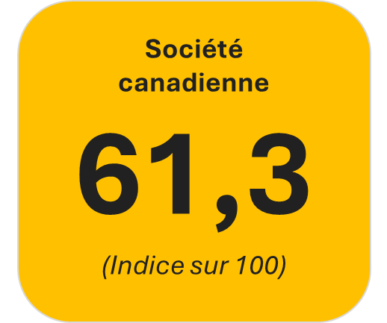
Canada
Indice national 2024
La population québécoise a une perception plus indulgente de l'humanité de sa société comparée au reste du Canada.
61,3
56,5
60,0
59,5
66,0
60,3
C-B
AB
QC
ATL
MB/SK
ON
n=3001 Canadien·ne·s

Slide 12
Canada
LA SOCIÉTÉ CANADIENNE ÉVALUÉE À TRAVERS 14 DIMENSIONS POUVANT DÉFINIR L’HUMANITÉ
EN ORDRE D’INFLUENCE
1. Générosité | Globalement, je considère ma société comme généreuse, avec un bon sens du partage.
2. Démocratie | Dans ma société, la démocratie est forte, vivante et représente un principe inaliénable.
3. Engagement et implication | Le niveau d’engagement et d’implication des citoyens dans la vie sociale et communautaire de ma communauté me semble adéquat et satisfaisant.
4. La vérité | Je considère que dans ma société, la grande majorité des informations et nouvelles que je lis et entends sont véridiques et fidèles à la réalité des faits évoqués.
5. Culture | Dans ma société, la diversité des expressions culturelles est considérée comme un élément central de notre identité.
6. Liberté d'expression | Dans ma société, les individus peuvent librement exprimer leurs opinions sans craindre la censure ou de répercussions négatives pour leurs opinions.
7. Ouverture et tolérance | Ma société se montre généralement ouverte, tolérante et inclusive envers les différentes cultures, opinions, modes de vie et les minorités.
8. Optimisme et confiance | Malgré la période plus difficile que traverse ma société, je perçois tout de même de l’optimisme et de la confiance dans l'avenir.
9. Relations de travail | Dans ma société, les relations entre employeurs et employés sont généralement respectueuses.
10. Paix sociale | Il existe un climat de paix et de cohésion dans la société où je vis.
11. Égalité hommes et femmes | Dans ma société, des efforts sont faits pour atteindre l’égalité entre les hommes et les femmes.
12. Environnement | Ma société prend des mesures appropriées pour protéger l'environnement.
13. Justice | La justice, dans la société où je vis, est appliquée sans favoritisme ni discrimination.
14. Équité | Dans ma société, des efforts sont faits pour que les ressources soient distribuées équitablement entre tous les individus.

Slide 13
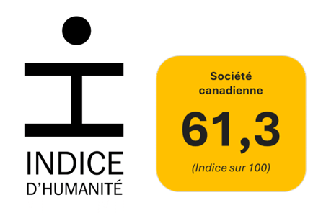
Canada
Ordre d’influence des dimensions sur l’Indice d’Humanité – impact en %
TOP 4 DES DIMENSIONS LES PLUS INFLUENTES
Notes:
Solidarité (4 dimensions) : 37,4%
Harmonie (6 dimensions) : 40,8%
Équité : (4 dimensions) 21,8%

Slide 14
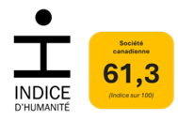
Canada
Évaluation des 14 dimensions (moyenne sur 100)
5 dimensions sur 14 obtiennent une moyenne inférieure à 60 sur 100
Question : Pour chaque affirmation, veuillez exprimer votre opinion sur une échelle de 1 à 10 où 1 signifie que vous n’êtes pas du tout d’accord, et 10, que vous êtes tout à d’accord, les notes intermédiaires servent à nuancer votre choix. (Note convertie sur 100.)
n=3001 Canadien·ne·s

Slide 15
Canada
Ordre d’influence des dimensions sur l’Indice d’Humanité – impact en %
Évaluation des 14 dimensions (moyenne sur 100)

Slide 16
Canada
Indice national 2024
60,5
62,1
Société canadienne
61,3
(Indice sur 100)
18-34 ans 61,9
35-54 ans 59,6
55 ans + 62,1

Slide 17
Canada
Indice national 2024
Il existe, partout au Canada, une dissonance entre la perception que nous avons de notre propre humanité et notre vision de la société, révélant un sentiment de déconnexion entre nos efforts individuels et la réalité collective.
Société
canadienne
61,3
(Indice sur 100)
Moi
77,6
(Moyenne sur 100)*
* Partant de cette définition (page 4), veuillez exprimer votre opinion sur une échelle de 1 à 10 où 1 signifie un niveau TRÈS FAIBLE d'humanité, et la note 10 signifie un niveau TRÈS ÉLEVÉ d'humanité’’ et les notes intermédiaires servent à nuancer votre choix. Quelle note VOUS accorderiez-vous pour votre propre niveau d’humanité ? n=3001 Canadien.ne.s (note convertie sur 100)

Slide 18
Canada
Indice national 2024
78,6
76,5
Moi
77,6
(Moyenne sur 100)*
18-34 ans 74,7
35-54 ans 77,0
55 ans + 79,9
* Partant de cette définition (page 4), veuillez exprimer votre opinion sur une échelle de 1 à 10 où 1 signifie un niveau TRÈS FAIBLE d'humanité, et la note 10 signifie un niveau TRÈS ÉLEVÉ d'humanité’’ et les notes intermédiaires servent à nuancer votre choix. Quelle note VOUS accorderiez-vous pour votre propre niveau d’humanité ? n=3001 Canadien.ne.s

Slide 19
Ce qu’il faut retenir…
3

Slide 20
Canada
Les résultats obtenus de l'Indice d'Humanité révèlent plusieurs aspects à la fois préoccupants et encourageants.
1. Un Indice global faible : une alerte pour la société
Le faible indice global montre une insatisfaction générale vis-à-vis de la société canadienne, particulièrement en ce qui concerne l'humanité collective. Ce constat reflète un malaise certain face aux inégalités sociales, à la perte de confiance dans les institutions ou à la perception d'un affaiblissement des valeurs humaines fondamentales.
2. Fracture entre la perception individuelle et collective
Le fait que les Canadien·ne·s s'accordent une meilleure note individuelle qu’à leur société souligne un décalage entre les aspirations personnelles et les réalités perçues dans la vie collective. Cela peut signaler que les Canadien·ne·s ont le sentiment de faire leur part, mais estiment que le système social ou les structures collectives ne fonctionnent pas aussi bien qu'ils le souhaiteraient.
3. Générosité et démocratie en tête : des leviers d'espoir
La générosité (01) et la démocratie (02) figurent parmi les dimensions les plus influentes de l'indice, un signe encourageant. Cela montre que, malgré les défis, ces valeurs demeurent profondément ancrées dans la société canadienne. Elles constituent des leviers essentiels sur lesquels capitaliser pour renforcer la cohésion sociale et améliorer l’indice d’humanité global.
Le chiffre entre parenthèses indique la position de l'impact de la dimension parmi les 14 dimensions évaluées.

Slide 21
Canada
4. L’engagement et l’ouverture, deux dimensions incontournables dans notre quête d’humanité
L’impact des dimensions engagement/implication (03) et ouverture/tolérance (05) nous rappelle que l’humanité provient d’abord de chacun de nous, de notre volonté d’agir, d’écouter, de comprendre, de s’impliquer dans nos communautés et d’agir positivement sur les autres.
5. La vérité devient une préoccupation fondamentale
La vérité (04) est à la base de la démocratie, sans quoi ce mot perd son sens. L’impact de cette dimension traduit bien les actuelles inquiétudes sur la véracité des informations diffusées et se veut parfaitement conséquente de la haute position qu’occupe la démocratie (02) dans notre perception de l’humanité.
6. Des dimensions comme l’équité et la justice en difficulté
Les moyennes faibles en équité et justice révèlent une perception d'injustice sociale et d’inégalités importantes. Cela met en lumière des défis structurels profonds qu'il est impératif d’aborder pour restaurer la confiance et garantir une répartition équitable des ressources, ainsi qu’un accès égal à la justice.
Si ces deux dimensions demeurent fondamentales dans la définition de l’humanité, elles ne semblent pas avoir autant d’influence et d’impact dans notre perception de cette dernière. Comme pour l’environnement (12), la justice (13) et l’équité (14) semblent des dimensions plus abstraites, des dimensions sur lesquelles nous semblons n’avoir que peu d’emprise et d’influence.
Le chiffre entre parenthèses indique la position de l'impact de la dimension parmi les 14 dimensions évaluées.

Slide 22
Canada
7. Une insatisfaction face à la protection de l'environnement
La faible moyenne de la dimension environnement montre que les Canadien·ne·s estiment que leur société n'en fait pas assez pour protéger la planète. Ces résultats suggèrent des actions plus fortes et visibles pour rassurer la population et améliorer cette perception. Aussi, l’impact relatif et limité de la dimension environnement (12) démontre toute la difficulté d’intégrer pleinement cette notion large et complexe dans notre humanité quotidienne et pour laquelle nous nous sentons souvent impuissants.

Slide 23
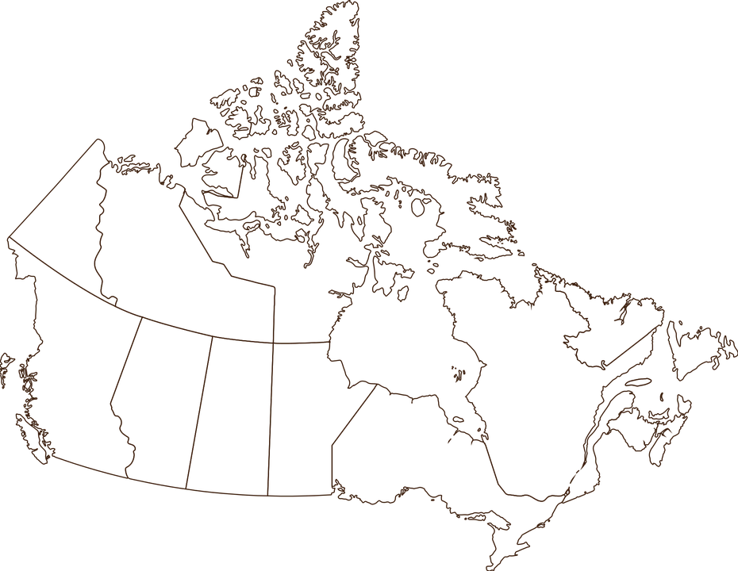
Canada
Les résultats de l'Indice d'Humanité sont un appel à l’action.
Si des valeurs comme la générosité, la démocratie et l’engagement constituent de puissants leviers humanistes au sein de la société canadienne, les lacunes en matière d'équité, de justice, et de protection de l'environnement sont des signaux d’alarme à ne pas ignorer.
Pour bâtir une société plus humaine, il est impératif de passer à l’action, individuellement et collectivement, afin de mener des réformes ciblées.
Citoyen·ne·s, entreprises, et gouvernements doivent unir leurs efforts pour transformer ces défis en opportunités. L'optimisme reste possible, mais il repose sur notre capacité à répondre aux attentes grandissantes en matière de solidarité, d’inclusion et de durabilité.
L'avenir de notre humanité dépend de l’engagement de chacun.

Slide 24
Profil pondéré des répondant·e·s
4

Slide 25
Profil pondéré des répondant·e·s (1/2)
Tous les répondants (Base n=3 001)
Genre
Langue
Présence d’enfants dans le ménage
Oui
Femmes
Hommes
Non
Âge
Occupation
Région
18-24 | 10%
25-34 | 17%
35-44 | 16%
45-54 | 16%
55-64 | 18%
65-74 | 17%
75+ | 7%
Travailleur | 57%
Étudiant | 6%
Retraité | 28%
Autre | 8%
ATL | 7%
QC | 23%
ON | 39%
MB/SK | 6%
AB | 11%
BC | 14%
Note : Pour chacune des catégories de profil, le complément à 100% correspond aux mentions « Ne sait pas » et « Refus ».

Slide 26
Profil pondéré des répondant·e·s (2/2)
Tous les répondants (Base n=3 001)
Éducation
Ethnicité
Blanc(he) | 80%
Autochtone | 3%
Latino-Américain(e) | 2%
Moyen-Oriental(e) / Maghrébin(e) | 1%
Noir(e) | 4%
Sud-Asiatique​ | 5%
Asiatique du Sud-Est | 2%
Chinois(e) | 4%
Philippin(e) | 1%
Revenu familial
Moins de 40k$ | 20%
40k$-60k$ | 14%
60k$-80k$ | 15%
80k$-100k$ | 12%
100k$-150k$ | 17%
150k$+ | 11%
Note : Pour chacune des catégories de profil, le complément à 100% correspond aux mentions « Ne sait pas » et « Refus ».

Slide 27
Pour nous contacter
5

Slide 28
Contactez-nous
Pour plus d’information sur l’Indice d’Humanité
Pierre Côté
Fondateur de l’Indice d’Humanité
Courriel : pierre.cote@indicedhumanité.ca
Cellulaire : 418-524-7375
Caroline Roy, MBA
Présidente du Conseil d’administration de l’Indice d’Humanité
Courriel : croy@leger360.com Cellulaire : 418-254-1825
www.indicedhumanite.ca

Slide 29
À propos de Léger
Notre engagement envers le progrès de l'industrie
À titre de membre de plusieurs organisations reconnues mondialement, nous nous engageons à respecter les normes professionnelles et les règles de déontologie les plus rigoureuses pour vous offrir des données fiables. Notre équipe de direction et nos collègues contribuent activement à faire progresser notre industrie et à bâtir une communauté mondiale.
Canada
Léger est membre CRIC — Conseil de recherche et d’intelligence marketing canadien, l’association qui chapeaute l’industrie de la recherche marketing et des sondages.
Europe
Léger est membre d'ESOMAR, l'association mondiale de l'industrie de la recherche, et s'engage à respecter le code international ICC/ESOMAR pour les études de marché, sociales et d'opinion, ainsi que l'analytique des données.
Amérique
Léger est également membre de Insights Association, l’association américaine de recherche en marketing analytique.
International
Léger est membre du Worldwide Independent Network of Market Research (WIN), une alliance mondiale de firmes de recherche marketing et de sondage qui collaborent pour partager leur expertise, leurs méthodologies et leurs connaissances sur divers marchés.

Slide 30
La firme de recherche derrière le tout premier Indice d’Humanité

